Slide 1
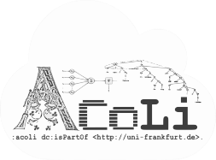
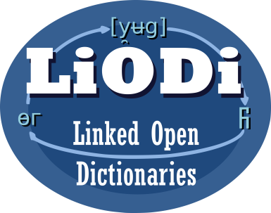

Maschinenlesbare Diskursmarkerinventorien
Augsburg, 13.10.2021
Christian Chiarcos
Angewandte Computerlinguistik (ACoLi)
chiarcos@informatik.uni-frankfurt.de
Notes:
25+15 min

Slide 2
Maschinenlesbare Diskursmarkerinventorien
Sprach- und theorieübergreifende Modellierung
Diskursmarker und Diskurstheorien
OntoLex-Lemon und Webstandards
und deren Nutzen
Verknüpfung über Sprachen hinweg
Verknüpfung über Theorien hinweg
Inferenz von Diskursannotationen

Slide 3
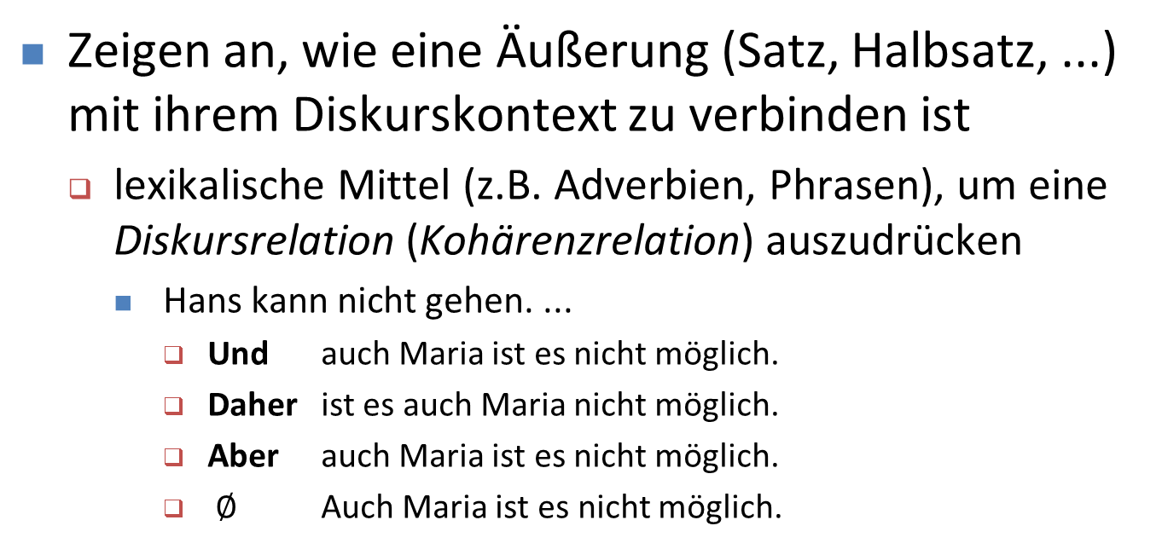
Diskursmarker
Zeigen an, wie eine Äußerung (Satz, Halbsatz, ...) mit ihrem Diskurskontext zu verbinden ist
lexikalische Mittel (z.B. Adverbien, Phrasen), um eine Diskursrelation (Kohärenzrelation) auszudrücken
Hans kann nicht gehen. ...
Und auch Maria ist es nicht möglich.
Daher ist es auch Maria nicht möglich.
Aber auch Maria ist es nicht möglich.
$∅$ Auch Maria ist es nicht möglich.
additive
kausale
Relation
kontrastive
implizite
(unmarkierte)

Slide 4
Diskursmarkerinventorien
Für mehrere Sprachen wurden Diskursmarkerinventorien entwickelt
unterstützen Diskursparsing & dessen Anwendungen
bilden Diskursmarker auf Funktionen (Relationen) ab
Verschiedene Format, verschiedene Theorien
Unser Beitrag: Konsolidierung und Integration

Slide 5
Ziele: Konsolidierung und Integration
über Sprachen hinweg
Querbezüge zwischen Inventorien
über Theorien hinweg
RST, PDTB, SDRT, CCR, ISO SemAF, PDGB, ...
über Formate hinweg
Tabellen-, XML- und Sonderformate
mit maschinenlesbarer Semantik

Slide 6
Maschinenlesbare Semantik Wissensrepräsentation im Web
eindeutige Bezeichnung von Konzepten und Objekten
Webstandard: Uniform Resource Identifier (URI)
http://purl.org/olia/discourse/olia_discourse.owl#Result

Slide 7
Maschinenlesbare Semantik Wissensrepräsentation im Web
eindeutige Bezeichnung von Konzepten und Objekten
Webstandard: Uniform Resource Identifier (URI)
http://purl.org/olia/discourse/olia_discourse.owl#Result
oder, etwas kompakter
PREFIX olia: <http://purl.org/olia/discourse/olia_discourse.owl#>
olia:Result

Slide 8
Maschinenlesbare Semantik Wissensrepräsentation im Web
eindeutige Bezeichnung von Konzepten und Objekten
Webstandard: Uniform Resource Identifier (URI)
semantisch getypte Beziehungen zwischen diesen
Webstandard: Resource Description Framework (RDF)
PREFIX olia: <http://purl.org/olia/discourse/olia_discourse.owl#>
olia:Result rdfs:subClassOf olia:Cause .
„Result ist eine Art von Cause [Kausalbeziehung].“

Slide 9
Maschinenlesbare Semantik Wissensrepräsentation im Web
eindeutige Bezeichnung von Konzepten und Objekten
Webstandard: Uniform Resource Identifier (URI)
semantisch getypte Beziehungen zwischen diesen
Webstandard: Resource Description Framework (RDF)
Zugriff auf Wissensresourcen im Web
Webstandards: HTTP (Zugriffsprotokoll)
PREFIX olia: <http://purl.org/olia/discourse/olia_discourse.owl#>
olia:Result rdfs:subClassOf olia:Cause .

Slide 10
Maschinenlesbare Semantik Wissensrepräsentation im Web
eindeutige Bezeichnung von Konzepten und Objekten
Webstandard: Uniform Resource Identifier (URI)
semantisch getypte Beziehungen zwischen diesen
Webstandard: Resource Description Framework (RDF)
Zugriff auf Wissensresourcen im Web
Webstandards: HTTP (Zugriffsprotokoll), SPARQL (Anfragesprache)
SELECT ?relation
{ ?relation rdfs:subClassOf olia:Cause . }
„Welche Arten von Cause [Kausalbeziehungen] gibt es?“

Slide 11
Maschinenlesbare Semantik Wissensrepräsentation im Web
eindeutige Bezeichnung von Konzepten und Objekten
Webstandard: Uniform Resource Identifier (URI)
semantisch getypte Beziehungen zwischen diesen
Webstandard: Resource Description Framework (RDF)
Zugriff auf Wissensresourcen im Web
Webstandards: HTTP (Zugriffsprotokoll), SPARQL (Anfragesprache)
Axiomatisierung und Inferenz
Webstandard: Web Ontology Language (OWL)
olia:Result rdfs:subClassOf olia:Cause .
„ist eine Art von“

Slide 12
State of the Art
TextLink
Cost Action Structuring Discourse in Multilingual Europe (2014-2018)
multilinguale Diskursmarkerinventorien
Relationen: (zumeist) Penn Discourse Treebank (PDTB)
Format: (zumeist) XML-Formate in Anlehnung an DimLex (Stede & Umbach 1998)
http://connective-lex.info/
Notes:
https://www.cost.eu/actions/IS1312/

Slide 13
Jenseits von TextLink: Verbesserung von
Abdeckung
zusätzliche Sprachen und Ressourcen
Semantik
maschinenlesbare Semantik
ohne Informationsverlust
Nutzbarkeit
Vergleich und Suche über Theorien hinweg
Verknüpfung und Suche über Sprachen hinweg

Slide 14
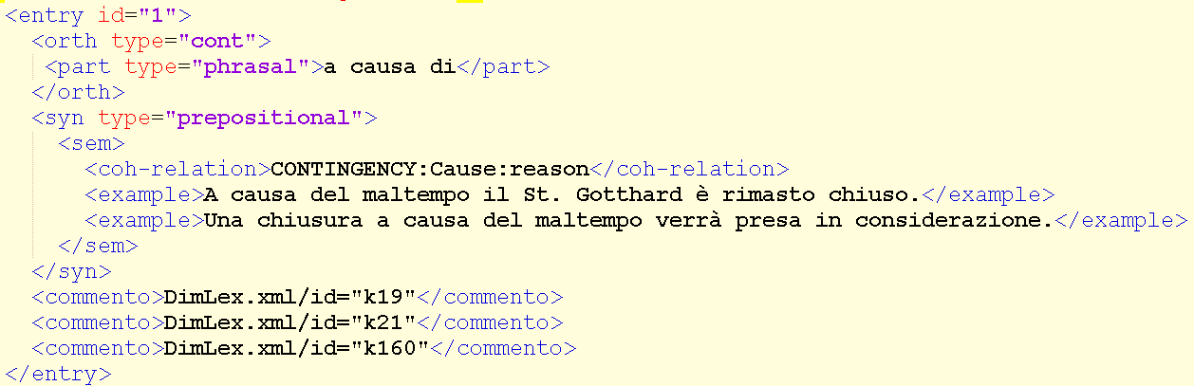
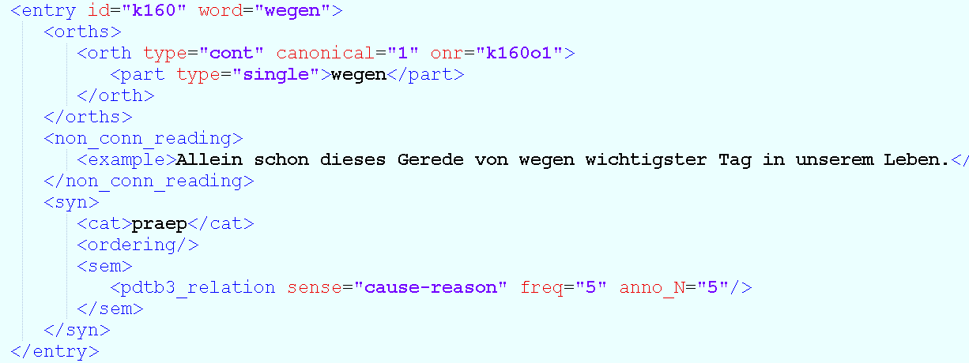
Maschinenlesbarkeit in TextLink
maschinenlesbare Syntax
Ähnliche XML-Formate
nicht identisch, aber transformierbar
Italienisch (LICO)
Deutsch (DimLex)
keine maschinen-lesbare Semantik
Relationen sind Zeichenketten, keine formal definierten Objekte

Slide 15
Maschinenlesbare Semantik: OLiA Discourse Extensions (Chiarcos 2014)
Ontologies of Linguistic Annotation (OLiA)
entwickelt seit 2005, um linguistische Annotationen interoperabel zu machen
Annotationsmodelle – jeweils ein Annotationsschema
Klassen sind abstrakte Konzepte
deren Instanzen sind konkrete Annotationen

Slide 16
Maschinenlesbare Semantik: OLiA Discourse Extensions (Chiarcos 2014)
Ontologies of Linguistic Annotation (OLiA)
entwickelt seit 2005, um linguistische Annotationen interoperabel zu machen
Annotationsmodelle – jeweils ein Annotationsschema
OLiA Referenzmodell – gemeinsame Terminologie
auf Basis von Standardisierungsprojekten (GOLD, ISOcat)

Slide 17
Maschinenlesbare Semantik: OLiA Discourse Extensions (Chiarcos 2014)
Ontologies of Linguistic Annotation (OLiA)
entwickelt seit 2005, um linguistische Annotationen interoperabel zu machen
Annotationsmodelle – jeweils ein Annotationsschema
OLiA Referenzmodell – gemeinsame Terminologie
Verknüpfung – für jedes Annotationsmodell
annotations- (theorie-) spezifische Konzepte werden als Subklassen von OLiA-Konzepten definiert

Slide 18
Maschinenlesbare Semantik: OLiA Discourse Extensions (Chiarcos 2014)
Ontologies of Linguistic Annotation (OLiA)
entwickelt seit 2005, um linguistische Annotationen interoperabel zu machen
Annotationsmodelle – jeweils ein Annotationsschema
OLiA Referenzmodell – gemeinsame Terminologie
Verknüpfung – für jedes Annotationsmodell
quelloffen: http://github.com/acoli-repo/olia
100+ Sprachen, v.a. Morphosyntax und Syntax

Slide 19
Maschinenlesbare Semantik: OLiA Discourse Extensions (Chiarcos 2014)
Ontologies of Linguistic Annotation (OLiA)
OLiA Discourse Extensions (Chiarcos 2014)
Annotationsschemata für
Informationsstruktur
Koreferenz
Diskursstruktur
Diskursrelationen
Referenzmodell

Slide 20
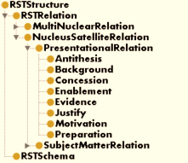
Maschinenlesbare Semantik: OLiA Discourse Extensions (Chiarcos 2014)
Ontologies of Linguistic Annotation (OLiA)
OLiA Discourse Extensions (Chiarcos 2014)
Annotationsschemata für
Informationsstruktur
Koreferenz
Diskursstruktur
Diskursrelationen
Referenzmodell
PDTB
RST
RST-DTB
PDGB
Knott
http://purl.org/olia/
discourse/discourse.RST.owl
visualisiert mit Protégé

Slide 21
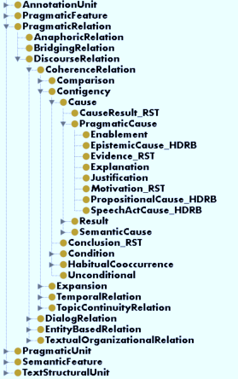
Maschinenlesbare Semantik: OLiA Discourse Extensions (Chiarcos 2014)
Ontologies of Linguistic Annotation (OLiA)
OLiA Discourse Extensions (Chiarcos 2014)
Annotationsschemata für
Informationsstruktur
Koreferenz
Diskursstruktur
Diskursrelationen
Referenzmodell
http://purl.org/olia/
olia_discourse.owl
visualisiert mit Protégé
basierend auf
PDTB+RST
CCR
ISO SemAF

Slide 22
Maschinenlesbare Semantik: OLiA Discourse Extensions (Chiarcos 2014)
Ontologies of Linguistic Annotation (OLiA)
OLiA Discourse Extensions (Chiarcos 2014)
Annotationsschemata für
Informationsstruktur
Koreferenz
Diskursstruktur
Diskursrelationen
Referenzmodell
PDTB
RST
RST-DTB
Verknüpfungen
PDGB
rst:Justify rdfs:subClassOf olia:Justification .
Knott
basierend auf
PDTB+RST
CCR
ISO SemAF
http://purl.org/olia/discourse/
discourse.RSTDTB-link.rdf
(RDF/Turtle Format)

Slide 23
Eigener Beitrag
OntoLex-RDF-Edition von TextLink und anderen Diskursmarkerinventorien
Bewahrung der originalen
Definitionen (Diskursrelationen)
Deren Verknüpfung mit einem formalisierten Annotationsschema (OLiA Discourse Extensions)
Verknüpfung mit dem Referenzmodell
und dadurch anderen Schemata / Theorien

Slide 24
Eigener Beitrag
OntoLex-RDF-Edition von TextLink und anderen Diskursmarkerinventorien
Bewahrung der originalen
Definitionen (Diskursrelationen)
Deren Verknüpfung mit einem formalisierten Annotationsschema (OLiA Discourse Extensions)
Verknüpfung mit dem Referenzmodell
und dadurch anderen Schemata / Theorien
Schwerpunkt heute
Chiarcos & Ionov (LDK-2021)

Slide 25
Eigener Beitrag
OntoLex-RDF-Edition von TextLink und anderen Diskursmarkerinventorien
Bewahrung der originalen
Definitionen (Diskursrelationen)
Deren Verknüpfung mit einem formalisierten Annotationsschema (OLiA Discourse Extensions)
Verknüpfung mit dem Referenzmodell
und dadurch anderen Schemata / Theorien
Schwerpunkt heute
Chiarcos & Ionov (LDK-2021)
zu den restlichen Punkten
vgl. Chiarcos (LREC-2014)

Slide 26
Diskursmarker in OntoLex

Slide 27
OntoLex
https://www.w3.org/2016/05/ontolex
Community-Standard für maschinenlesbare Wörterbücher im Web (of Data)
Anwendungen u.a. in
Textgenerierung (v.a. Lexikalisierung)
Lexikographie (z.B. DitMao/Lex-0)
Terminologiemanagement (z.B. Terme-a-LLOD)
Computerlinguistik (z.B. TIAD Shared Tasks)

Slide 28
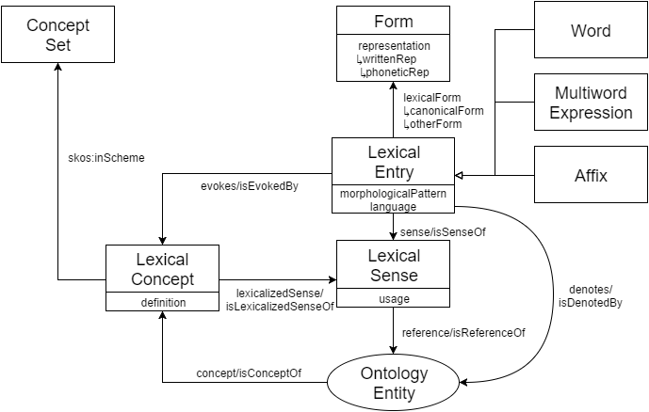
OntoLex (Auszug)
LexicalEntry
entspricht einem Lexem (Schlagwort im Wörterbuch)
Form
Schreibung (+linguistische Informationen)
LexicalSense
Wortbedeutung, ggf. mit externer Ontologie/Wissensbasis verknüpft

Slide 29
Konvertierung
>10 Sprachen
7 Formate
4 Theorien
DimLex Deutsch DimLex-XML PDTB 3.0
DisCoDict Niederländisch DimLex-XML PDTB 3.0
LICO Italienisch mod. DimLex PDTB 2.0/3.0
LDM-PT Portugiesisch mod. DimLex PDTB 3.0
LexConn Französisch mod. DimLex SDRT
PDTB Englisch PDTB-Format PDTB 2.0
CzeDLex Tschechisch PML-XML PDiT 2.0
DiscMar Engl., Span., Katalanisch TSV/HTML DiscMar
TED-MDB 7 Sprachen* PDTB-Format PDTB 3.0
* geringer Datenumfang, Konverter anwendbar auf Hindi und Chinesisch
TextLink/DimLex
eigene
Konverter

Slide 30
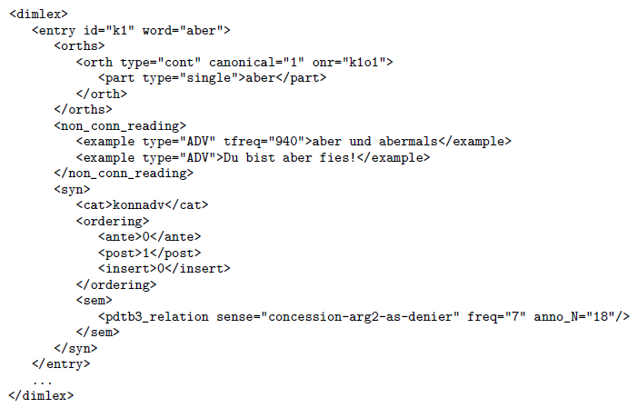
Beispiel: DimLex Deutsch
DimLex-XML Exzerpt
Stede & Umbach 1998
PDTB-Relationen nach Scheffler & Stede (2016)
CC-BY-NC-SA 4.0
https://github.com/discourse-lab/dimlex
Notes:
Most other formats required extensive preprocessing, we generally converted via DimLex-XML

Slide 31
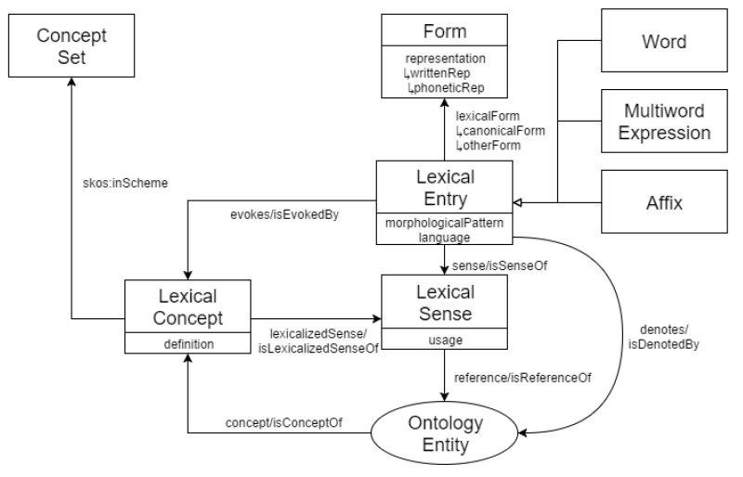

Beispiel: DimLex Deutsch
DimLex-XML $⇒_{XSLT}$ OntoLex
Notes:
Most other formats required extensive preprocessing, we generally converted via DimLex-XML

Slide 32

Beispiel: DimLex Deutsch
DimLex-XML $⇒_{XSLT}$ OntoLex + freie Ergänzungen
(markiert durch dimlex:)
freie Ergänzungen
für alle XML-
Elemente und
-Attribute
verlustfreie*
Repräsentation
* nicht standardisiert
Notes:
Most other formats required extensive preprocessing, we generally converted via DimLex-XML

Slide 33
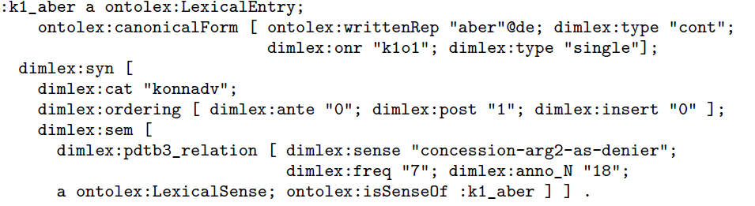

Beispiel: DimLex Deutsch
$$_{XSLT}$$
DimLex-RDF
OntoLex-Konzepte
gleiche Struktur
verlustfrei
Notes:
Most other formats required extensive preprocessing, we generally converted via DimLex-XML

Slide 34
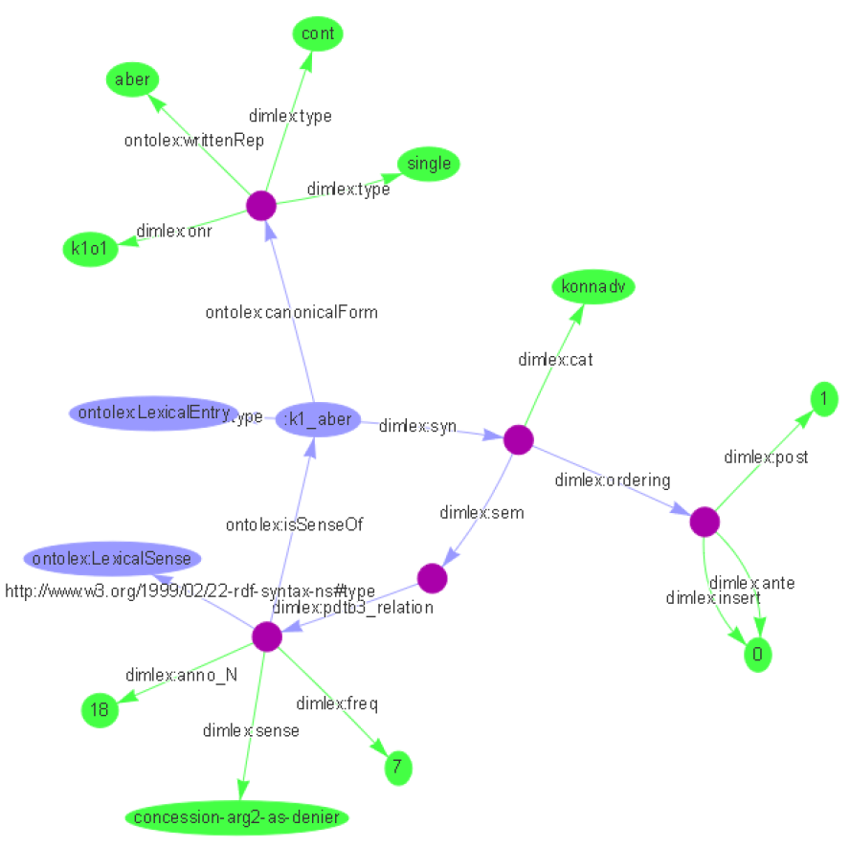
Beispiel: DimLex Deutsch
DimLex-RDF
OntoLex-Konzepte
gleiche Struktur
verlustfrei

Slide 35
Andere Inventorien
zunächst nach DimLex-XML konvertiert
dann weiter transformiert
erfordern teilweise umfassende Restrukturierung
4 Inventorien sind DimLex-konform (DTD)
3 Inventorien verwenden modifiziertes DimLex
z.B. andere oder übersetzte Element- und Attributnamen
12 Inventorien in Sonderformaten
PDTB, CzedLex, DiscMar

Slide 36
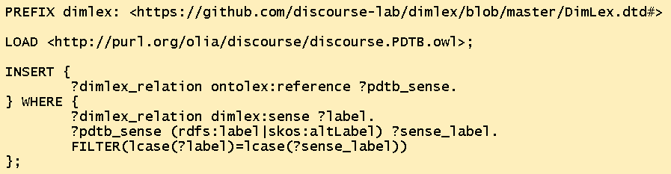
Verknüpfung mit OLiA
Erfordert nur eine einzige Abfrage
Anfrage lädt die Ontologie aus dem Web
Für jedes passende Label wird ein Link angelegt

Slide 37
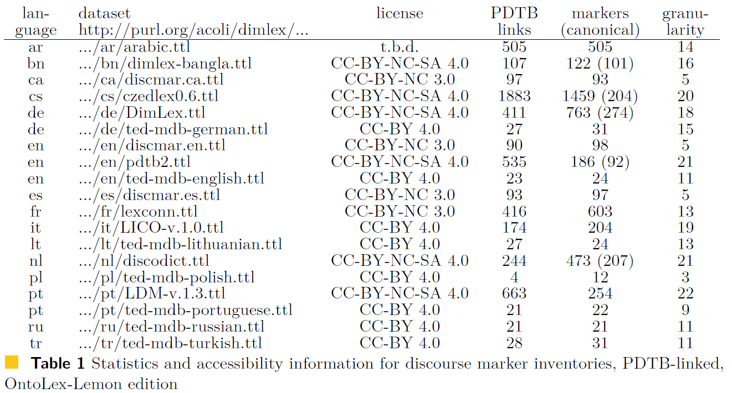
Verknüpfte OntoLex-Inventorien http://github.com/acoli-repo/rdf4discourse/

Slide 38
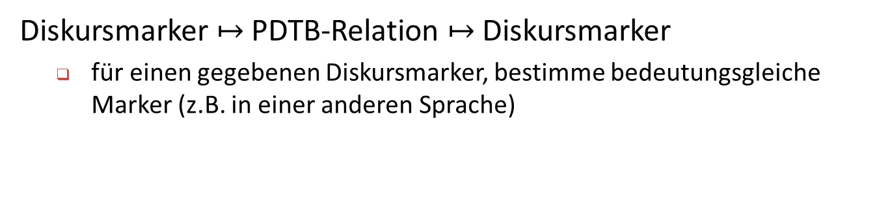
Anfragen
Diskursmarker $↦$ PDTB-Relation $↦$ Diskursmarker
für einen gegebenen Diskursmarker, bestimme bedeutungsgleiche Marker (z.B. in einer anderen Sprache)

Slide 39
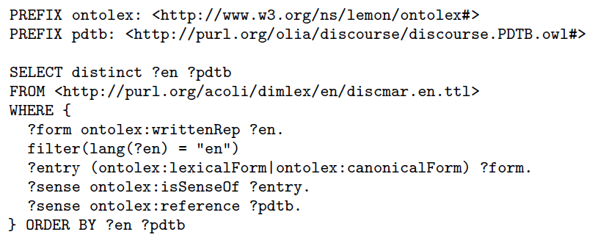

Diskursmarker $↦$ Relation (DiscMar, Englisch)
Diese Anfrage und alle folgenden können online über Webservices (z.B. http://sparql.org) ausgeführt werden. Keine Datenbankinstallation notwendig.

Slide 40
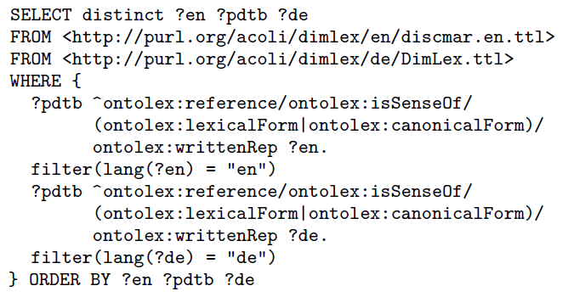

Englisch $↦$Relation $↦$ Deutsch
DiscMar
Englisch
DimLex
Deutsch

Slide 41
Granularität
DiscMar and DimLex haben nur wenige 1:1-Entsprechungen
DiscMar (englisch): 5 Diskursrelationen
DimLex (deutsch): 18 Diskursrelationen
=> Subsumptionsinferenz: Erweiterung auf Unterklassen

Slide 42
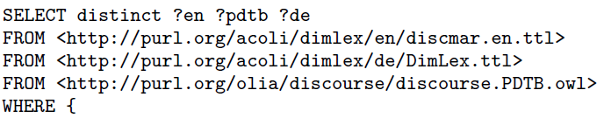
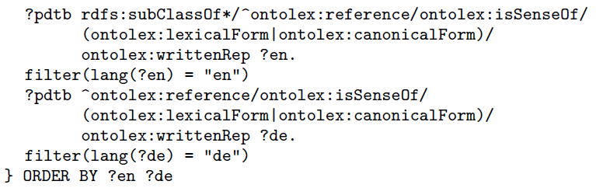

Englisch $↦$Relation $↦$Inferenz $↦$ Deutsch

Slide 43
Englisch $↦$Relation $↦$Inferenz $↦$ Deutsch
Lade das Annotationsmodell
Durchsuche Oberklassen
alles andere bleibt gleich

Slide 44
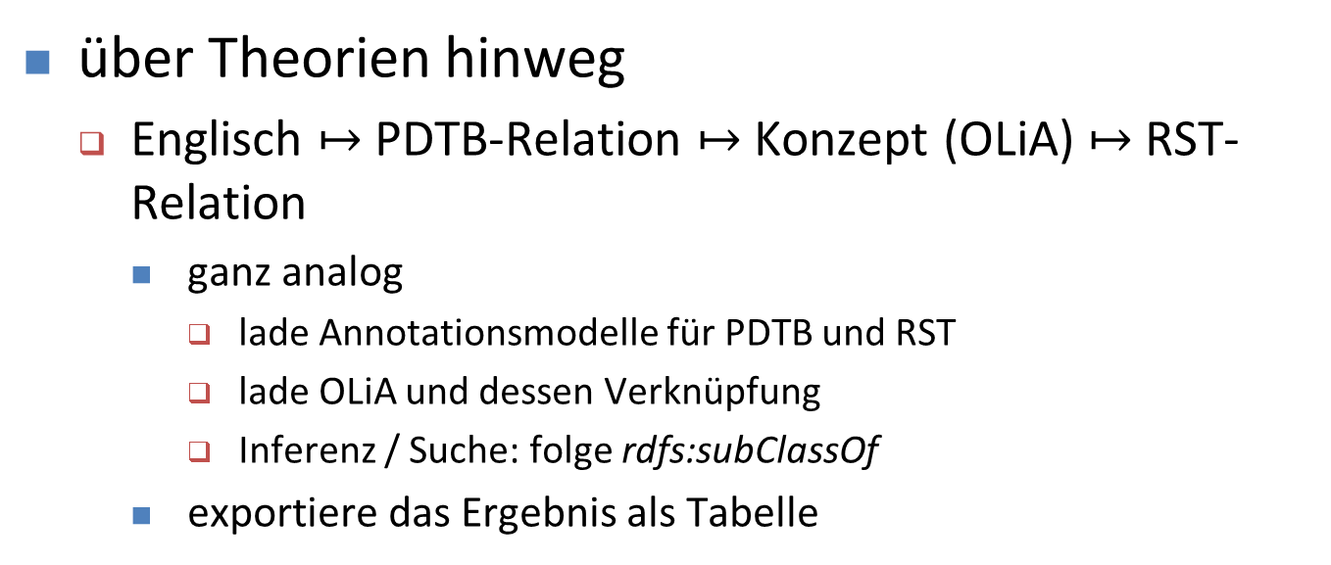
Weitere Anfragen
über Theorien hinweg
Englisch $↦$PDTB-Relation $↦$Konzept (OLiA) $↦$ RST-Relation
ganz analog
lade Annotationsmodelle für PDTB und RST
lade OLiA und dessen Verknüpfung
Inferenz / Suche: folge rdfs:subClassOf
exportiere das Ergebnis als Tabelle

Slide 45
Nutzung
Wozu brauchen wir multilingual verknüpfte Diskursmarker-Inventarien?

Slide 46
Induktion von Diskursannotationen Auf Basis von Parallelkorpora
Gegeben ein mehrfach übersetzter Text
Annotiere Quellsprachen nach (möglichen) Diskursmarkern und -relationen gemäß einer Theorie
Stimmen diese Annotationen überein, ist das eine Annäherung für die Diskursannotation der Zielsprache
Sofern es übersetzte Texte gibt, ist das für jede beliebige Sprache möglich
Bayrisch?

Slide 47
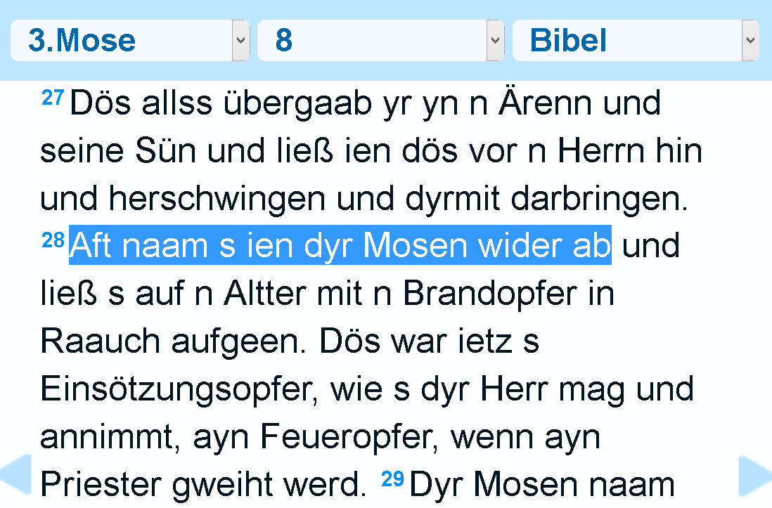
Sturmibibl (1998)
https://bar.wikipedia.org/wiki/Sturmibibl
vollständige Bibelübersetzung
800.000 Tokens
“Bayrische Buchsprache”
kann lautlich auf Einzeldialekte abgebildet werden
wird jenseits dieser Bibel nicht verwendet
reflektiert zumindest den Idiolekt des Übersetzers
https://bibeltext.com/bairisch/leviticus/8.htm

Slide 48
Sturmibibl (1998)
https://bar.wikipedia.org/wiki/Sturmibibl
vollständige Bibelübersetzung
800.000 Tokens
“Bayrische Buchsprache”
enthalten in den ACoLi Corpora
https://github.com/acoli-repo/acoli-corpora/tree/master/biblical
aligniert mit >100 Sprachen
https://bibeltext.com/bairisch/leviticus/8.htm

Slide 49
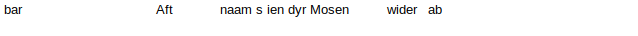
Aft naam s ien dyr Mosen wider ab (LEV.8.28)

Slide 50
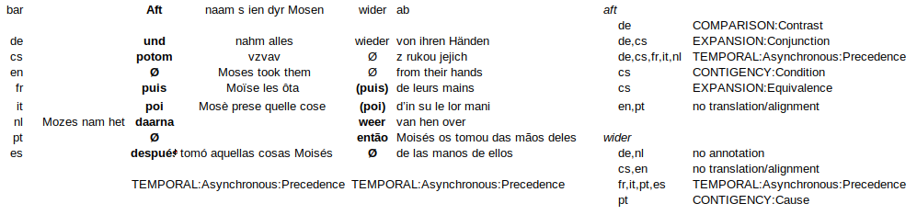
Aft naam s ien dyr Mosen wider ab (LEV.8.28)

Slide 51
Aft naam s ien dyr Mosen wider ab (LEV.8.28)

Slide 52
Aft naam s ien dyr Mosen wider ab (LEV.8.28)

Slide 53
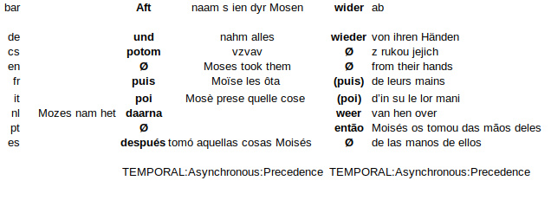
Aft naam s ien dyr Mosen wider ab (LEV.8.28)

Slide 54
Aft naam s ien dyr Mosen wider ab (LEV.8.28)

Slide 55
Aft naam s ien dyr Mosen wider ab (LEV.8.28)

Slide 56
Aft naam s ien dyr Mosen wider ab (LEV.8.28)

Slide 57
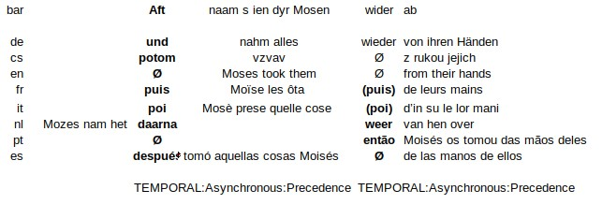
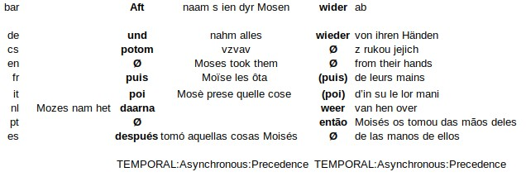
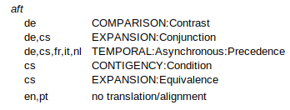

Ensemble-Architektur
(Annotationen der) Übersetzungen ergeben eine Gewichtung von möglichen Diskursfunktionen
Chiarcos (2010), Towards robust multi-tool tagging. An OWL/DL-based approach, Proc. ACL-2010, Uppsala
Baseline: Häufigste Klasse

Slide 58
Ensemble-Architektur
(Annotationen der) Übersetzungen ergeben eine Gewichtung von möglichen Diskursfunktionen
Chiarcos (2010), Towards robust multi-tool tagging. An OWL/DL-based approach, Proc. ACL-2010, Uppsala
Baseline: Häufigste Klasse
durch Übersetzungen
vorausgesagt
nicht vorausgesagt
1
4
2
3
5
0
1
4
1
4
n/a
n/a

Slide 59
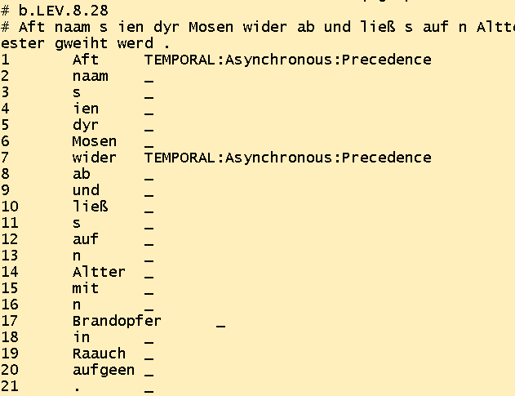
Ensemble-Architektur: Ergebnisse Korpus im CoNLL-Format
mögliche Grundlage weiterer Studien
Trainingsdaten für maschinelles Lernen
Einspeisung in Korpusmanage-mentsystem und Suche

Slide 60
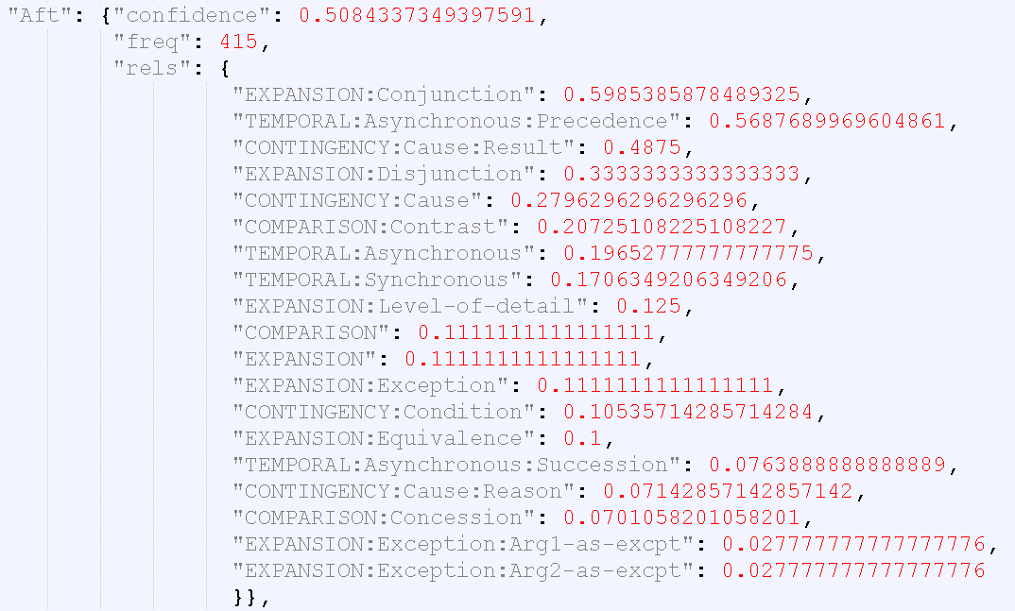
Ensemble-Architektur: Ergebnisse Diskursmarkerinventar mit Häufigkeitsanalyse
confidence: Textvorkommen, für die eine Deutung als Diskursmarker vorausgesagt wurde
rels: vorausgesagte Relation(en) (Wahrscheinlichkeit nach einfacher Mehrheit, nicht weiter disambiguiert)

Slide 61
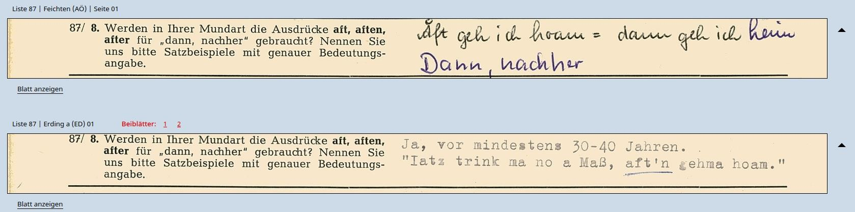
Ensemble-Architektur: Ergebnisse Diskursmarkerinventar mit Häufigkeitsanalyse
Bayerisches Wörterbuch: aft „dann, nachher“
https://lexhelfer.bwb.badw.de/index.php?limit=&Bogen=087&Frage=8&onlySnippets=1

Slide 62
Ensemble-Architektur: Ergebnisse Diskursmarkerinventar mit Häufigkeitsanalyse
Bayerisches Wörterbuch: aft „dann, nachher“
dann TEMPORAL:Asynchronous:Precedence
nachher EXPANSION:Conjunction
TEMPORAL:Asynchronous:Precedence
CONTINGENCY:Condition:Arg2-as-cond
TEMPORAL:Synchronous
vgl. DimLex

Slide 63
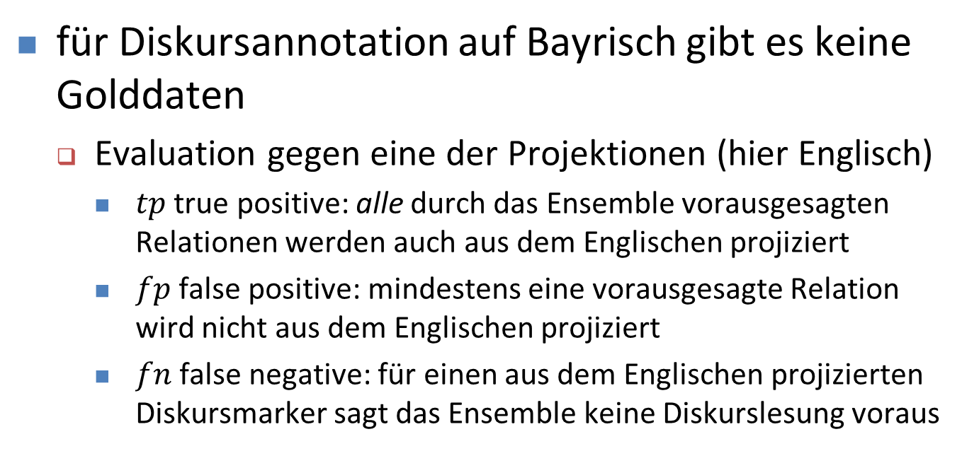
Ensemble-Architektur: Evaluation (Korpus)
für Diskursannotation auf Bayrisch gibt es keine Golddaten
Evaluation gegen eine der Projektionen (hier Englisch)
$tp$ true positive: alle durch das Ensemble vorausgesagten Relationen werden auch aus dem Englischen projiziert
$fp$ false positive: mindestens eine vorausgesagte Relation wird nicht aus dem Englischen projiziert
$fn$ false negative: für einen aus dem Englischen projizierten Diskursmarker sagt das Ensemble keine Diskurslesung voraus

Slide 64
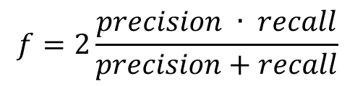
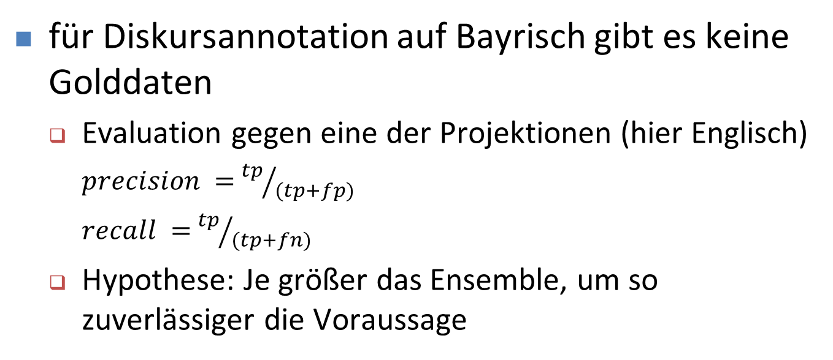
Ensemble-Architektur: Evaluation (Korpus)
für Diskursannotation auf Bayrisch gibt es keine Golddaten
Evaluation gegen eine der Projektionen (hier Englisch)
$precision =$ ${tp}/{(tp+fp)}$
$recall =$ ${tp}/{(tp+fn)}$
Hypothese: Je größer das Ensemble, um so zuverlässiger die Voraussage
$$f=2\frac{precision ∙ recall}{precision+recall}$$

Slide 65
Ensemble-Architektur: Evaluation (Korpus)
für Diskursannotation auf Bayrisch gibt es keine Golddaten
Evaluation gegen eine der Projektionen (hier Englisch)
$precision =$ ${tp}/{(tp+fp)}$
$recall =$ ${tp}/{(tp+fn)}$
Hypothese: Je größer das Ensemble, um so zuverlässiger die Voraussage
$$f=2\frac{precision ∙ recall}{precision+recall}$$

Slide 66
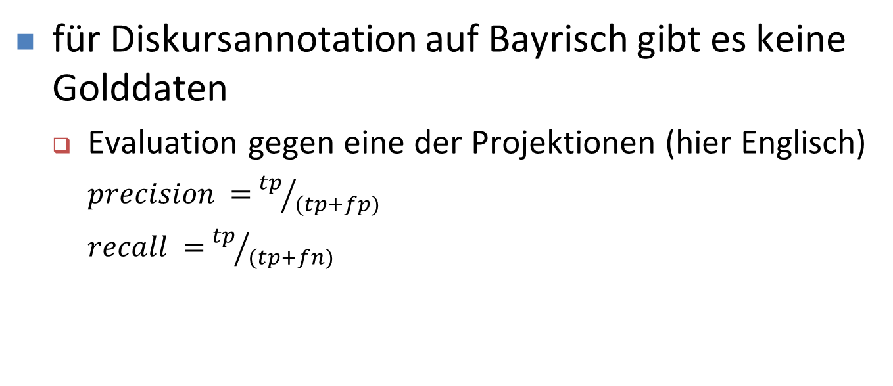
Ensemble-Architektur: Evaluation (Korpus)
für Diskursannotation auf Bayrisch gibt es keine Golddaten
Evaluation gegen eine der Projektionen (hier Englisch)
$precision =$ ${tp}/{(tp+fp)}$
$recall =$ ${tp}/{(tp+fn)}$
$$f=2\frac{precision ∙ recall}{precision+recall}$$

Slide 67
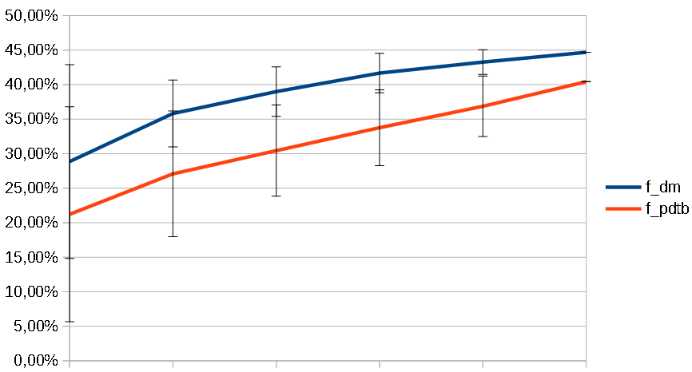
Ensemble-Architektur: Evaluation (Korpus)
Hypothese
Je größer das Ensemble, um so zuverlässiger ist die Voraussage
Bestätigt für precision, recall, f
1
2
3
4
5
6
Hinweis: Ohne Gold-Daten ist diese Evaluation heuristisch und unterschätzt die Performance

Slide 68
Zusammenfassung

Slide 69
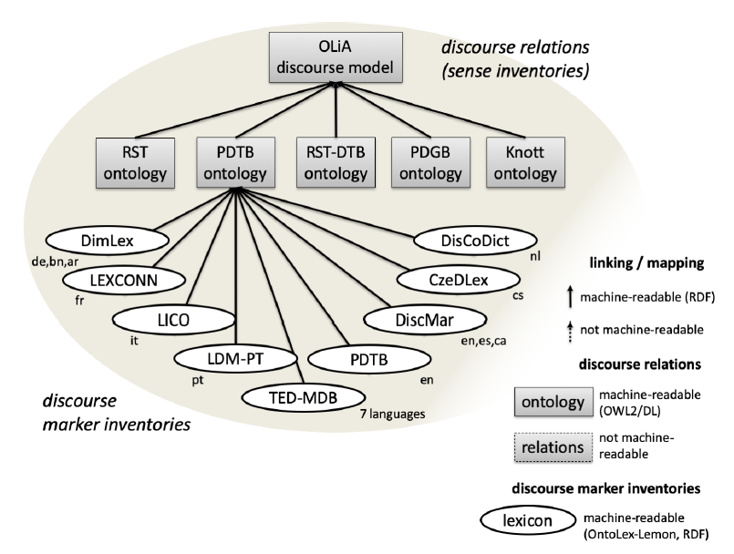
Verknüpfung maschinenlesbarer Diskursmarkerinventorien
erweitert und formalisiert TextLink-Inventorien
Verknüpfung mit PDTB-Ontologie
Sprachübergreifende Suche
Verknüpfung mit OLiA-Ontologie
Reasoning (Subsumptionsinferenz)
Verknüpfung mit Modellen für andere Theorien
Nutzung z.B. zur Induktion von Diskursannotationen
hier am Beispiel des Bayrischen
https://github.com/acoli-repo/rdf4discourse

Slide 70
Verknüpfung maschinenlesbarer Diskursmarkerinventorien
Vielen Dank
für Ihre Aufmerksamkeit!
https://github.com/acoli-repo/rdf4discourse

Slide 71
Quellen
Christian Chiarcos & Maxim Ionov (2021), Linking Discourse Marker Inventories.
In: Proc. 3rd Conference on Language, Data and Knowledge (LDK 2021), Sep 2021, Saragossa, Spanien
siehe dort für weitere Referenzen
Christian Chiarcos (2014), Towards Interoperable Discourse Annotation
In: Proc. Conference on Language Resources and Evaluation (LREC-2014), Mai 2014, Reykjavik, Island.
OLiA Discourse Extensions
Christian Chiarcos et al. (2020), Translation Inference by Concept Propagation.
In: 2020 Globalex Workshop on Linked Lexicography (GLOBALEX-2020), May 2020, Marseille, Frankreich
Induktion von Konzepten über maschinenlesbare Wörterbücher hinweg, hier für WordNet
Christian Chiarcos (ms.), Cross-Lingual Discourse Marker Induction.
unpubliziertes Manuskript, Code unter https://github.com/acoli-repo/rdf4discourse
hier angewendet auf das Bayrische

Slide 72
Ergänzungen
Daten: Muss es denn unbedingt die Bibel sein?
Nutzen und Nutzung: Müssen wir jetzt SPARQL lernen?
Anfragen: Subsumptionsinferenz
Indirekte Nutzung: Evaluation von Diskurstheorien (bzw. deren Annotationen)

Slide 73
Nutzen und Nutzung
Nutzen: Verknüpfung von Informationen
Z.B. in Korpus- oder Analyseworkflows
Muss gemeinsam mit Nutzern für die Lösung von konkreten Forschungsfragen evaluiert werden
Nutzung: Backend
RDF-Technologie und die Anfragesprache SPARQL richten sich nicht an Geisteswissenschaftler
graphische Nutzerschnittstellen (z.B. https://github.com/acoli-repo/cqp4rdf)

Slide 74
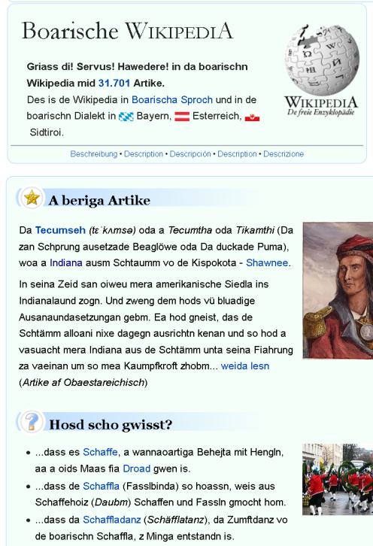

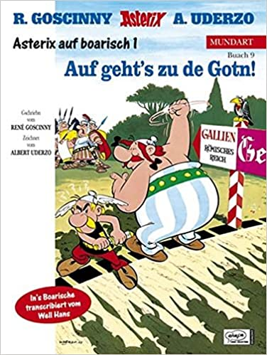

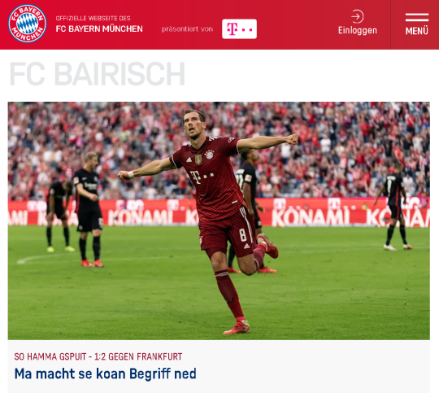
Daten: Andere Texte
Die Bibel ist in vielerlei Hinsicht speziell
Aber es gibt weitere Datengrundlagen

Slide 75
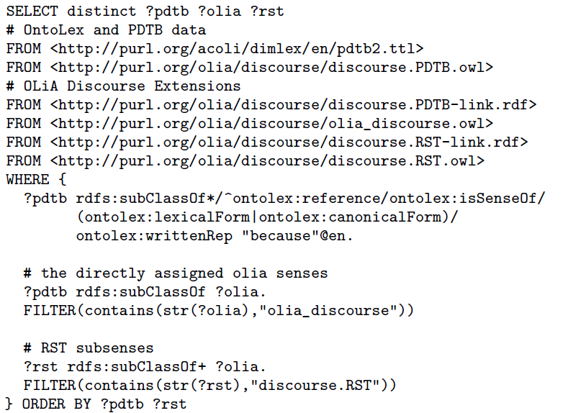
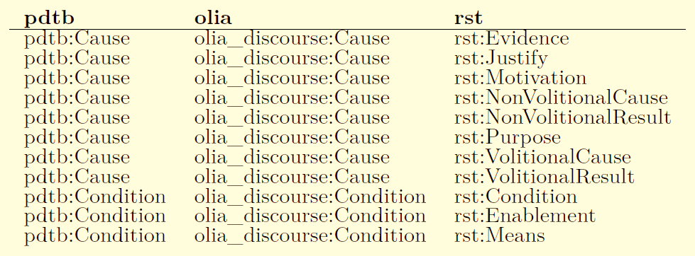
Anfrage: Subsumptionsinferenz
Diskursmarker → PDTB-Ontologie → OLiA → RST-Ontologie

Slide 76
Indirekte Nutzung: Evaluation von Diskurstheorien
Welche Diskurstheorie liefert die beste sprachübergreifende Generalisierung?
Welche Annotation liefert die besten Evaluationsergebnisse?
Auswertung läuft noch (über 125 Sprachen)
Zwischenergebnisse
PDTB L.1 – CCR – PDTB L.2, PDTB L.3, ISO SemAF – RST
spiegelt aber vor allem wider, wie viele Klassen unterschieden werden

